Slide 1


Slide 2
Agenda
Gå igenom föreningens
  idé
  Målsättning
  Medlemsavgifter
  Cafeterian
Tjejlaget
  Träningar
  Mål
  Matcher
  Övrigt
Dialog med föräldrarna

Slide 3
FÖRENINGSINFORMATION/VERKSAMHETSIDÉ sid 2
Hällefors IK bedriver verksamhet för barn och ungdomar upp till 20 år samt seniorverksamhet.
Föreningen ska skapa de bästa förutsättningarna för att alla skall få möjlighet att utvecklas som ishockeyspelare och lära sig kamratskap, laganda och fair play.
Förutom alla barn och ungdomar i verksamheten engagerar föreningen ca 20 ledare i olika funktioner.
En absolut nödvändighet för att kunna driva den här omfattande verksamheten är att det är många som hjälper till.

Slide 4
MÅLSÄTTNING Hällefors IK sid 4
Att skapa ett livslångt intresse för idrottande.
Att ledaren alltid ska ha barnens bästa i fokus.
Att väcka drömmar till liv, inte släcka drömmar.
Att ha som mål att få med så många som möjligt så länge som möjligt, vi anser att en stor bredd ger en bra topp.
Att eftersträva att ha med tjejer i verksamheten.
Att alla aktiva ska utvecklas som människor i en sund idrottsmiljö.
Att ha minst 20-30st barn aktiva i Tre Kronors Hockeyskola och så många som möjligt nya börjar varje år.
Att se talang hos alla, den ser bara olika ut beroende på individ.
Att bereda väg för de spelare som vill elitsatsa.
Att verksamheten leds av utbildade ledare som förbinder sig att följa föreningens regler och normer.
Att ha en bra och väl fungerande organisation med ordnad ekonomi.
Att välkomna spelare tillbaka till Hällefors, som spelat i andra klubbar.
Att U12 årligen ska gå domarutbildning då HIK har lag i denna ålder. Därefter fortbildning för de som är intresserade.
Att ha en aktiv målvaktstränare i föreningen.
Bedriva hockeyfritids.

Slide 5
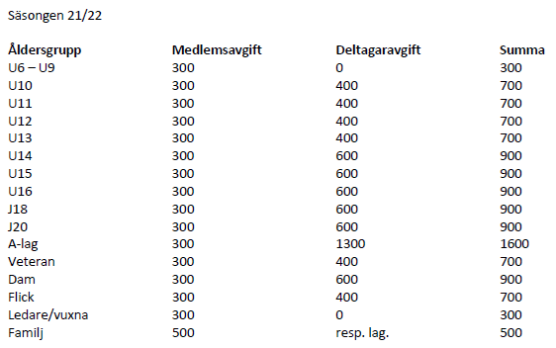
Medlemsmsavgifter sid 6
Detta ingår i medlems- och deltagaravgifterna:
Domare, försäkring, förrådshyra, hockeykortet, istider/matchtider, ledarutbildningar, lokalhyror,
matchtröjor/träningströjor, målvaktsutrustning upp t.om. U11, seriespel/cup, slipning, vissa
bussresor mm.
Under säsong kommer det att vara en del aktiviteter som respektive lagledning tar fram för att skapa bra
ekonomiska förutsättningar för lagen och föreningen. Det kan handla om försäljning eller annat.
Det är viktigt att alla föräldrar engagerar sig efter bästa förmåga i detta arbete. Lika viktigt är det
att betala medlems- och deltagaravgift varje år.

Slide 6
CAFETERIAN sid 7
Cafeterian är en viktig inkomstkälla för föreningen och vi vill därför behålla cafeterian i föreningens regi.
Alla lag i föreningen ansvarar för att bemanna cafeterian vid respektive lags hemmamatcher eller om annan överenskommelse fattas, byta med annat lag.
Under Länscupen eller andra speciella tillfällen fördelas cafeteriatider ut på de olika lagen.
När man bemannar cafeterian är det viktigt att tänka på att man representerar föreningen.
Tänk också på att vi handhar livsmedel. Tvätta händerna ofta! Plasthandskar finns att tillgå.
Cafeterian har som mål att vara öppen 1 timme före match samt stängning 1 timme efter avslutad match.
Vid samtliga matcher ska cafeterian vara öppen.

Slide 7
Tjejlaget sid 20
Säsongsplanering – målsättning
IS: 2 ggr/veckan
FYS: Integrerad i uppvärmningen
MATCHER: ca 5-7 tillfällen/säsong - jämnt indelade lag
Mål
Utveckla hockeygrunder. Fokus på skridsko- och klubbteknik
Skapa trygghet, kamratskap och glädje till hockeyn.
Alla är välkomna!
Matcher
Alla ska bli erbjudna att spela lika många matcher under säsongen.
Alla uttagna spelare skall erbjudas lika mycket speltid vid match.
Matchning/Toppning är inte tillåtet.
1 målvakt plus 9-12 utespelare är optimalt.
Endast vänskapsmatcher/poolspel enligt Örebro- och Västmanlands Läns Ishockeyförbunds riktlinjer och bestämmelser.
Kallelser via laget/Facebook.
Träning
Bra träning för denna årskull skall vara planerad, individanpassad, allsidig och kontinuerlig.
Anpassa övningarna. Från det lätta till det svåra. Barn behöver lyckas!
Hockeygrunder
Nivåanpassning i viss mån för stimulans och glädjefyllda träningar.
Tävla!
Spelare kan träna med pojklag för att få mer istid, oavsett nivå på spelaren. Syftet är att skapa stimulans och utveckling.
Grundförutsättning är att man tränar med sin egen ålderskull. Tränarna i lagen tar beslut om vem, när och var.
Tränarna ska ha en bra dialog med intilliggande årskullar gällande samträningar samt upp- och nedflyttning av spelare.
Stationsträning, mycket smålagsspel är starka rekommendationer.
Utbildningar
Fortlöpande tränarutbildningar
Materialförvaltare
Målvaktstränare

Slide 8
Övriga Punkter
Var i tid innan träningarna
Poolspel
  10-11 st planerade
    varannan helg
    2021 24 okt - 19 dec
    2022 09 jan - 27 feb
  Hemmapoolspel
    21 november
    27 februari
Godis och läsk innan/under match
Ansvariga
Försäljningar
Tränare
Materialare
Cafeteria/Båsschema

